Slide 1

Desenvolvimento
de Carreira
Notes:
5. Análise de cenários
-Competências natas x adquiridas
-Qual meu diferencial competitivo?
-Alinhamento de valores
-Crescer onde atuo ou mudar de emprego/carreira?
-Como avaliar o mercado?

Slide 2


Competências natas x adquiridas
Notes:
Na aula anterior falamos das competências buscadas pelo mercado. Talvez você tenha identificado as que possui e ficou preocupado com as que não tem. O que fazer agora? É possível desenvolver tudo que quiser?
Visão livros Outlier e Desenvolva seus pontos fortes.

Slide 3

-O esforço é superior ao talento
-10.000 horas de prática
-Vantagens cumulativas (fatores ambientais e culturais)
-Exposição a oportunidades
Notes:
O livro avalia os fatores que influenciam um outilier “fora de série” baseando sua pesquisa em diversos atletas, músicos e etc. A conclusão é de que Sim, o talento existe. Mas o esforço também. E na equação do todo, o talento tem um peso muito menor. E que as pessoas “fora de série” Apresentavam vantagem cumulativa(questões geográficas, culturais) e média de 10 mil horas de estudo em relação a outras.

Slide 4
Qual meu diferencial competitivo?
Notes:
Como estão minhas competências em relação ao que o mercado busca?

Slide 5

Qual matéria tem que estudar mais?
Português 9
Matemática 5
Canal Seja uma pessoa melhor
Notes:
Você faz uma prova na escola e tira 9 em matemática e 5 em português. Qual matéria vai ter que estudar mais? Há alguns anos eu talvez diria Português, mas segundo o autor x do Livro Descubra seus pontos fortes,

Slide 6
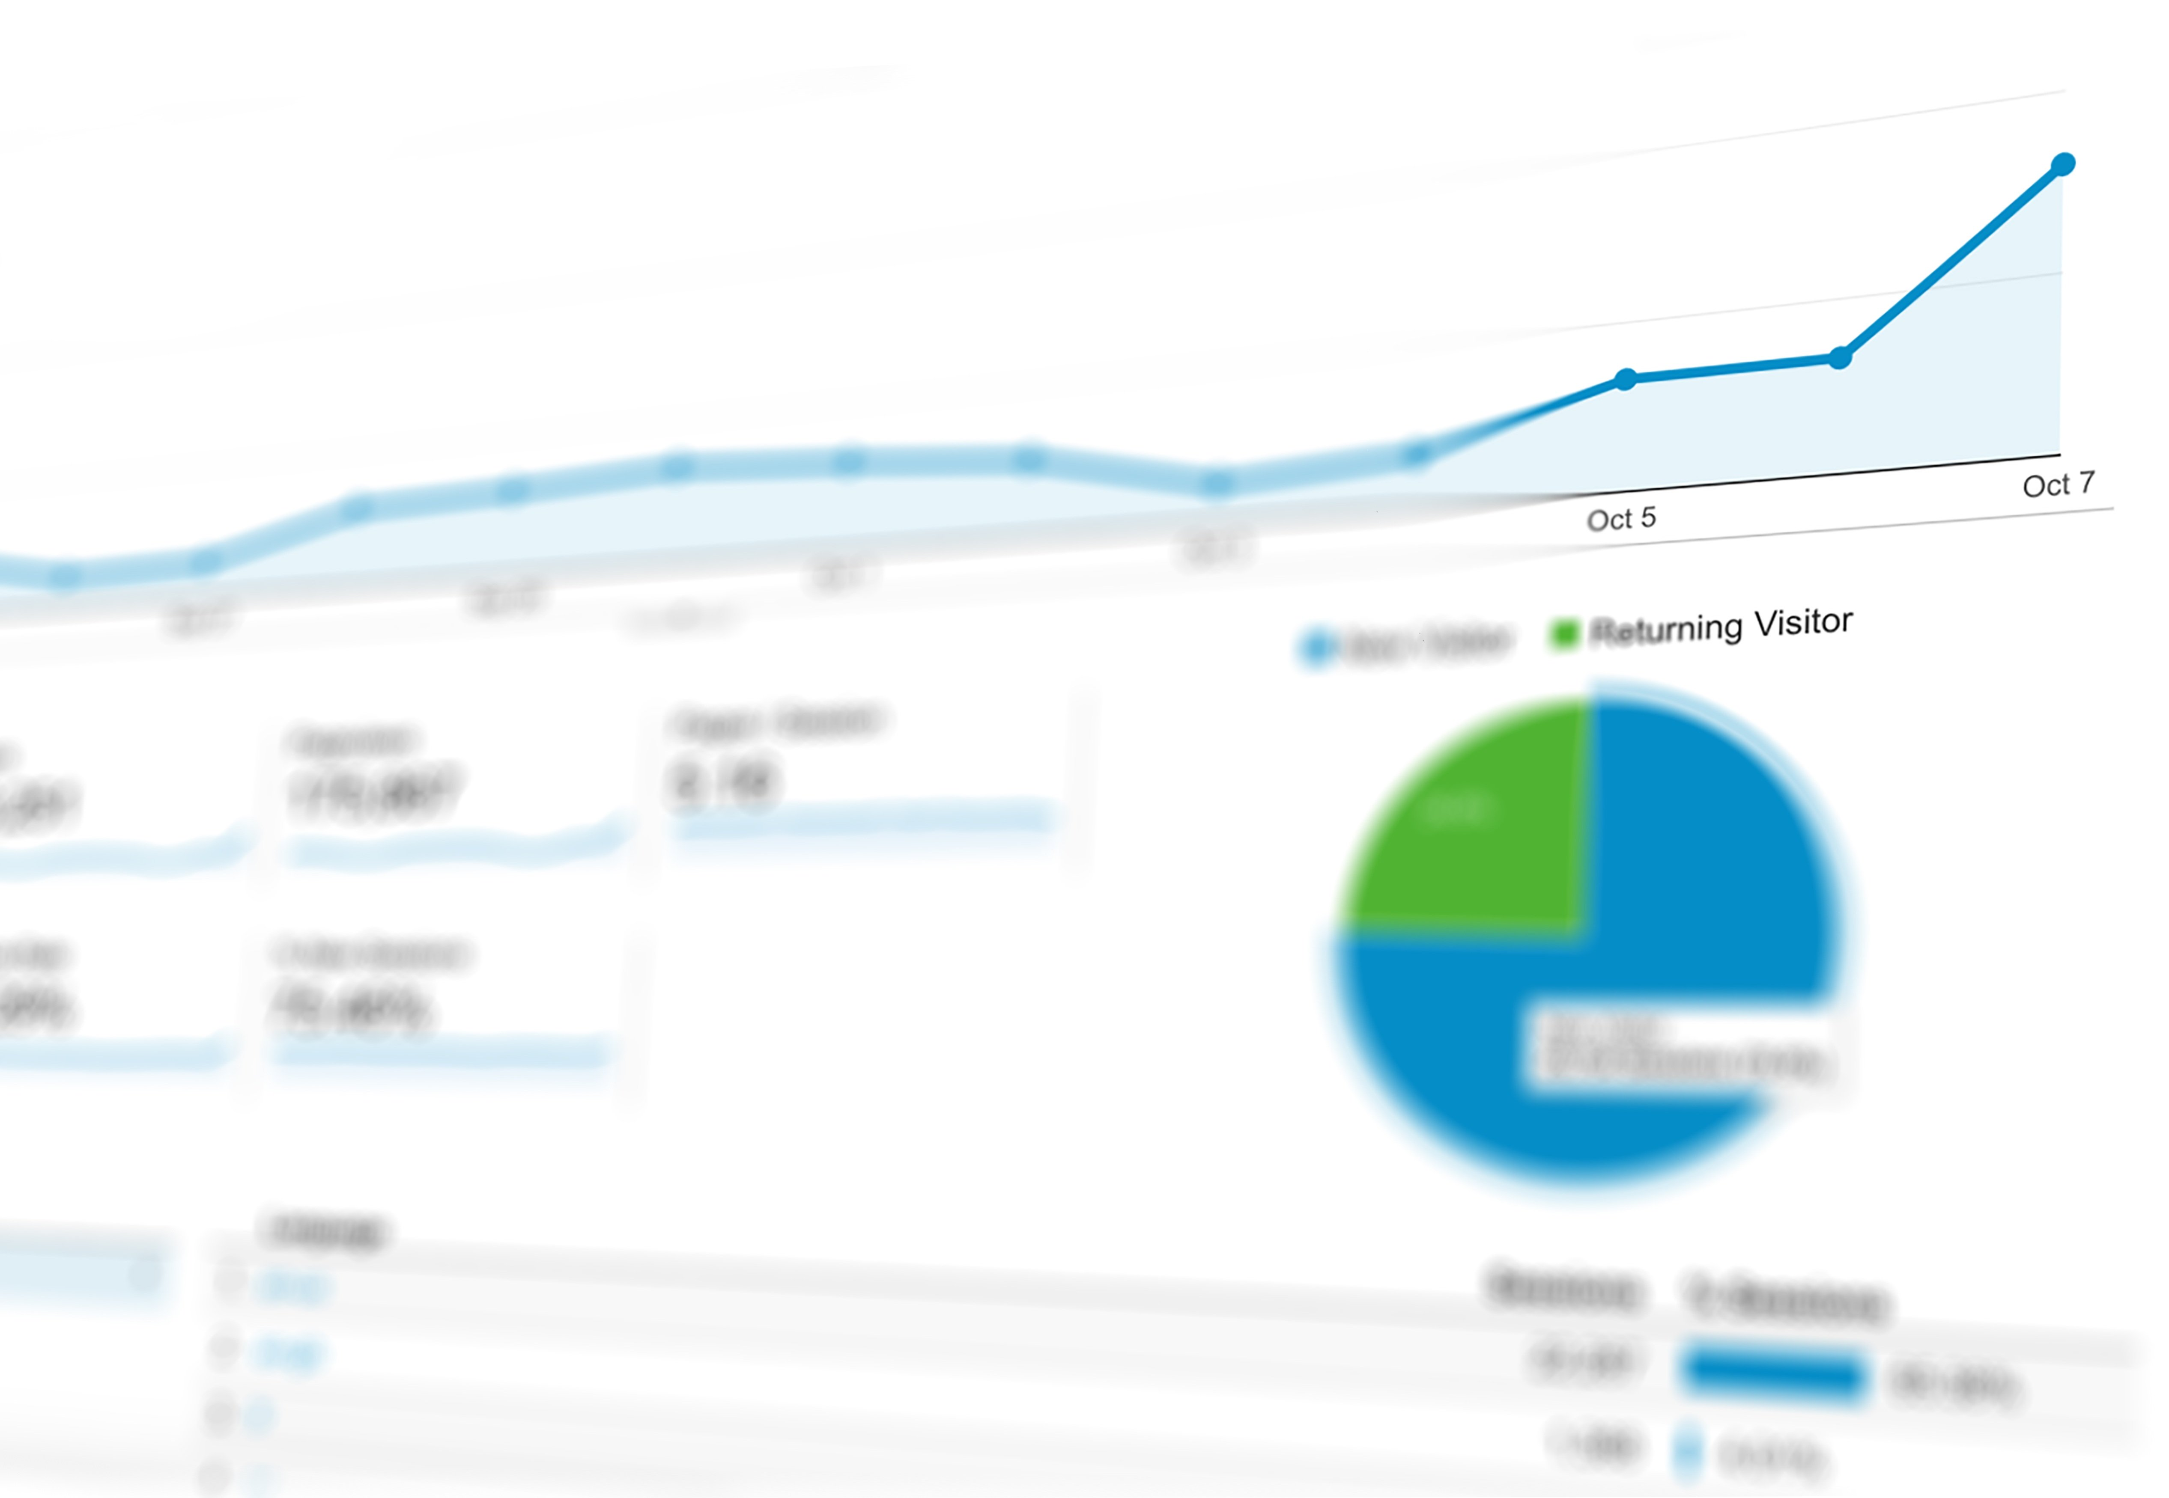
Focar nos pontos fracos vai fazer você gastar um tempo enorme pra ser mediano
Potencializar o que já tem de bom para se tornar diferenciado + administrar os pontos fracos
Notes:
Não conseguimos ser ótimo em tudo o que fazemos, o ideal é focar no que temos de bom.

Slide 7
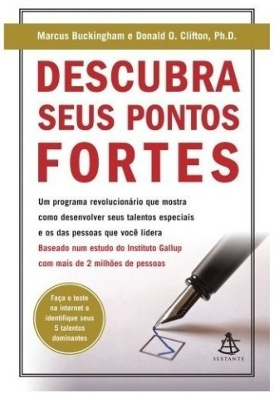
1. Saia da zona de prejuízo
2. Implemente um sistema de apoio
3. Use pontos fortes para superar pontos fracos
4. Busque alguém que domine o tema
Notes:
Não deixe de desenvolver o que precisa(estudar para a prova de matemática) mas foque mais esforços em melhorar o que já é bom
Sou desorganizado, posso dispor de ferramentas como app para me auxiliar.
Use o que você é bom pra te ajudar. Se você não é bom pra falar em público, pq você não começa falando pra pessoas conhecidas e de temas que você domina?
Buscar alguém que domine o tema pra te ajudar.

Slide 8

Descobrindo seus pontos fortes
Procure testes de personalidade
Relembre sua infância
Onde você trabalha bem sendo pressionado?
Reflita sobre sua vida
Notes:
Livro Descubra seus pontos fortes

Slide 9
Alinhamento de valores
É errado não ser fiel aos meus valores?
Independência e Ambição
Qualidade de vida e Família
Notes:
É possível mudar ou se acostumar com isso?
Temos diferentes valores e em diferentes graus. Posso valorizar família e equilíbrio entre vida pessoal e profissional, mas estar disposta por um período trabalhar muito para conquistar algo a longo prazo(abrir mão de uma conquista a curto prazo em favor de uma de longo prazo). Famila não deixa de ser um valor, mas neste momento priorizo o valor dinheiro e ambição.
Não tem certo ou errado, tem o que é mais significativo pra você nesse momento.

Slide 10

Matriz de Performance x valores
1
2
ALTOS VALORES
BAIXA PERFORMANCE
ALTOS VALORES
ALTA PERFORMANCE
VALORES
3
4
BAIXOS VALORES
BAIXA PERFORMANCE
BAIXOS VALORES
ALTA PERFORMANCE
PERFORMANCE
Notes:
https://jovemadministrador.com.br/matriz-performance-x-valores/
Se a pessoa pratica a cultura da empresa em seu dia-a-dia, e também costuma bater todas as metas (Quadrante 2), é bem óbvio que o gestor deverá PROMOVÊ-LA, principalmente para mantê-la motivada e para não perder esse talento para algum concorrente.
Quando ela além de não entregar os resultados esperados, também não pratica os valores que a empresa prega, é provável que seja DEMITIDA (Quadrante 3).

Slide 11
Matriz de Performance x valores
1
2
ALTOS VALORES
BAIXA PERFORMANCE
ALTOS VALORES
ALTA PERFORMANCE
VALORES
3
4
BAIXOS VALORES
BAIXA PERFORMANCE
BAIXOS VALORES
ALTA PERFORMANCE
PERFORMANCE
Notes:
Quando a pessoa entrega resultados, mas não pratica os valores da empresa (Quadrante 4), ou ainda quando ela literalmente vive os valores da empresa, mas é um colaborador que dificilmente atinge as metas que lhe são propostas (Quadrante 1), o que pode ser mais prejudicial? O quadrante 4 é mais prejudicial, já que ao não viver os valores da empresa a entrega de resultados por si só pode camuflar atitudes antiéticas, como efetuar uma venda prometendo coisas das quais ele sabe que não entregará posteriormente. A sugestão é que essa pessoa seja MONITORADA.
Diferente do exemplo de problema de caráter do quadrante 4, que não pode ser completamente mudado, o quadrante 1, ao aprender técnicas, receber TREINAMENTO pode aprender e desenvolver o aumento de performance.

Slide 12

Em qual quadrante você está?
O que está agregando
para a organização que trabalha?
Notes:
O contrário também precisa ser avaliado, eu reflito os valores da empresa em que trabalho? Como está meu desempenho?

Slide 13
Crescer onde atuo ou mudar de
emprego/carreira?
Notes:
Fonte e Indicação de leitura: https://www.linkedin.com/pulse/como-saber-qual-%C3%A9-hora-de-mudar-emprego-eduardo-saigh/

Slide 14
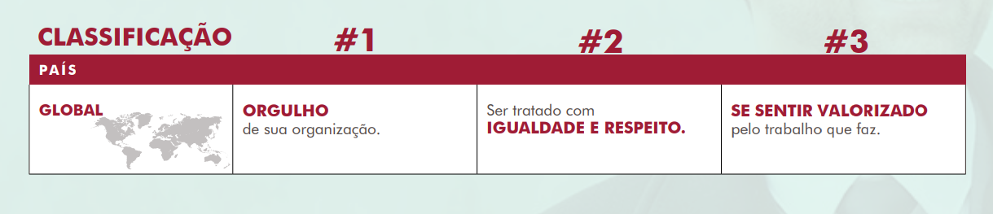
Notes:
Segundo a Robert Half Os 3 itens que mais geram felicidade no trabalho são: Orgulho de sua organização, Ser tratado com igualdade e respeito, e se sentir valorizado pelo que faz.

Slide 15
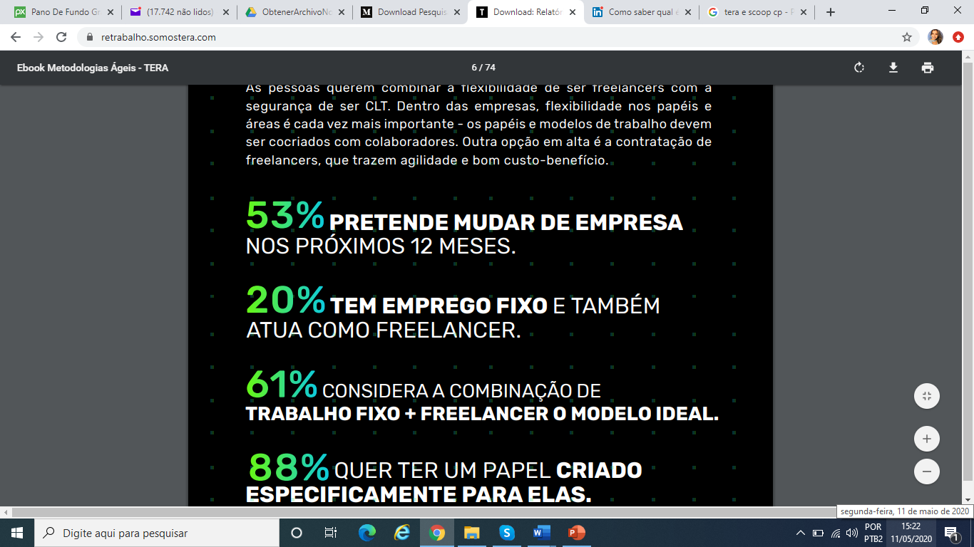
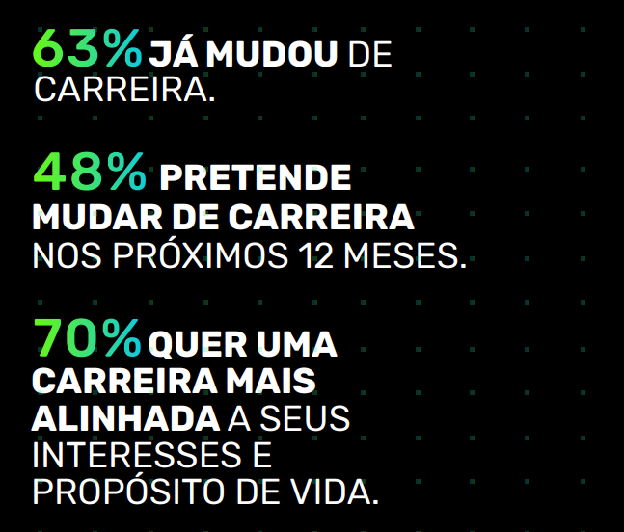
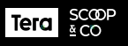
Notes:
Essa pesquisa mostra que os problemas estão em todos os lugares, não só na empresa em que você está.
https://retrabalho.somostera.com/
https://medium.com/somos-tera/pesquisa-retrabalho-2020-4e792ec20447

Slide 16
Notes:
Essa pesquisa mostra que os problemas estão em todos os lugares, não só na empresa em que você está.
https://retrabalho.somostera.com/
https://medium.com/somos-tera/pesquisa-retrabalho-2020-4e792ec20447

Slide 17
Notes:
Essa pesquisa mostra que os problemas estão em todos os lugares, não só na empresa em que você está.
https://retrabalho.somostera.com/
https://medium.com/somos-tera/pesquisa-retrabalho-2020-4e792ec20447

Slide 18
Notes:
Essa pesquisa mostra que os problemas estão em todos os lugares, não só na empresa em que você está.
https://retrabalho.somostera.com/
https://medium.com/somos-tera/pesquisa-retrabalho-2020-4e792ec20447

Slide 19
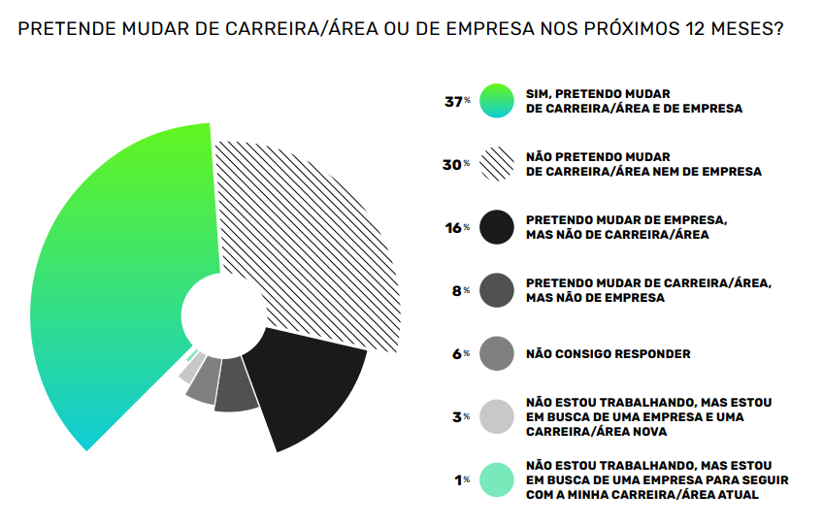

Slide 20
-Salário não condizente - 57%
Flexibilidade de horário - 37%
Potencial de aprendizado - 34%
Perspectiva de crescimento - 33%
Alinhamento propósito empresa x pessoal - 27%
Notes:
O principal motivador dessa mudança de empresa são rendimentos/salários mais altos (57%) - ok, todo mundo quer ganhar mais. Depois do dinheiro, as principais motivações são flexibilidade de horários (37%), potencial de aprendizado (34%), potencial de crescimento (33%) e propósito da empresa mais alinhado aos propósitos pessoais (27%).

Slide 21
- Ambiente
- Liderança
- Falta de desafios
- Baixa valorização
Notes:
Motivos comuns de insatisfação
Às vezes, não é o emprego em si que não serve para você, mas a função, as atividades e até mesmo a própria profissão que está desgastada. O indivíduo não trabalha apenas para se manter, mas para se sentir bem com a atividade que exerce.

Slide 22
Como é o plano de carreira na empresa?
-Existem iniciativas ou política sobre plano de carreira?
-O caminho a ser percorrido é claro para você?
-As promoções são divulgadas?
-Você tem conversas com seu gestor, RH ou BP (Business Partner)?
Notes:
Se existe e você não conhece não é um bom sinal.
Não precisa esperar que algumas situações aconteçam proativamente, você pode fomentar estas iniciativas/conversas.

Slide 23

Renata
27 anos
Analista Plena de Marketing
Boa profissional, com potencial para crescer na organização a médio prazo.
Situação: Está frustrada com a atividade que exerce atualmente, e impaciente por mudanças, mas tem medo de se arriscar no mercado pela estabilidade atual.
Notes:
Renata – 27 anos, analista pleno de Mkt, frustrada com a atividade que exerce atualmente e impaciente por mudanças, mas tem medo de se arriscar no mercado pela “estabilidade” do emprego atual, tem receio do ‘trocar 6 por meia dúzia”.

Slide 24
Quem tem estabilidade atualmente?
Notes:
Quem tem estabilidade atualmente? A todo momento novos conceitos, funções são criadas e deixam de existir, essa pode ser uma crença limitante.
Carteia assinada ou um contrato pj não garante mais nada a ninguém. Aquele conceito de que ficar anos numa mesma empresa é sinônimo de sucesso está defasado e ao contrário, hoje já é visto pelo mercado como algo negativo você atuar numa mesma empresa por anos, principalmente com pouca movimentação ou crescimento pode dar conotação de comodismo e (ou) falta de protagonismo.

Slide 25

Análise ganhos x perdas
- Continuar na empresa
- Pedir promoção ou aumento de salário
- Mudar de função
- Ir para outra empresa
- Mudar de profissão
Notes:
Sim, todas empresas tem seus problemas, mas você deve avaliar os riscos e ponderar com visão a longo prazo.
O que ganho e o que abro mão e o quanto isso pesa pra mim neste momento.
Exemplo MBA: Queria conhecer outros mercados e fazer coisas diferentes, já não era questão de cargo e salário apenas, começou com esse incômodo.

Slide 26

Pular etapas pode prejudicar a consistência do seu trabalho.
Dar passos para trás pode ser mais estratégico que avançar com gap´s técnicos e comportamentais.
Notes:
As vezes para ganhar mais nos arriscamos e damos passos na carreira pulando etapas, que vão prejudicar a consistência do nosso trabalho lá na frente.
Dar dois passos atrás para aprender às vezes é mais estratégico que avançar 2 casas, e ficar com gaps de conhecimento técnico e comportamental. Ex. saí de uma vaga efetiva de auxiliar pra voltar a ser estagiária, mas entrar na minha área.

Slide 27

Mudança planejada
Notes:
Mas se decidiu que é hora de mudar, faça isso de forma planejada, buscando oportunidades com calma e sem precipitações. Em muitos casos, será preciso se capacitar mais, por exemplo. Não faça disso um drama, mas uma oportunidade de efetivar mudanças significativas na sua vida e na sua carreira.

Slide 28
Como avaliar o mercado?

Slide 29

Estar atualizado sobre o mercado não é só pra quem quer mudar de empresa!
Notes:
Todos devemos estar atualizados sobre o nosso mercado, nossa posição e o que está sendo buscado, valorizado e desvalorizado. Estar aberto a ouvir propostas é sempre saudável. A decisão é que deve ser muito bem avaliada.

Slide 30
Como avaliar o mercado?
- Requisitos técnicos e comportamentais;
- Referências no mercado;
- Oferta de profissionais;
- Salários e
- Tendências.
Notes:
-Analise a trajetória comum de profissionais da sua área, levando em conta importantes variáveis: seu ramo de atuação(varejo, indústria, etc), local onde atua, sua idade(há controversas mas pode ser uma variável).

Slide 31
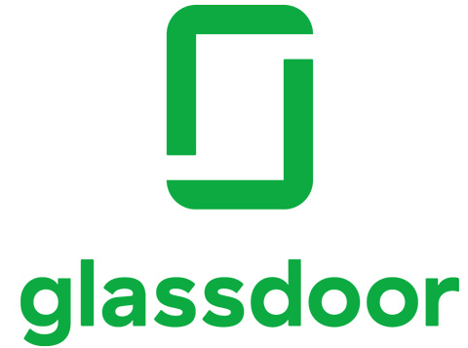
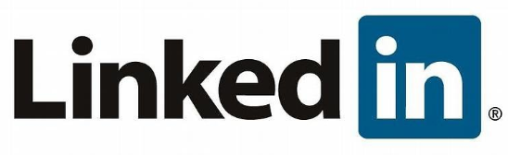
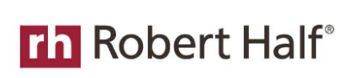
Antigo Love Mondays

Slide 32

Expectativa x Realidade?
Haverá oportunidades para todos?
Notes:
Minha expectativa está condizente com a realidade? Quero ganhar o dobro, ou ser promovido a cada ano, que organização sustenta uma estrutura em que todos são promovidos anualmente? Haverão oportunidades para todos?
Como tenho me mantido preparado para aproveitar as oportunidades quando aparecerem?

Slide 33
Concluindo
Ao identificar meus valores me mantenho motivado e alinhado na carreira;
É essencial ter clareza sobre meus pontos fortes;
Potencializar pontos fortes é mais eficaz que desenvolver pontos fracos;
Crescer onde atuo ou mudar de empresa e(ou) carreira é uma decisão pessoal;
É preciso sempre estar atualizado sobre o mercado.

